Slide 1
Взаимодействия
БЕСПИЛОТНЫХ АППАРАТОВ с инфраструктурой умного города.
Данилин Фёдор Викторович

Slide 2
ПОЛНЫЙ ЦИКЛ ПРОИЗВОДСТВА
Телеметрия
Видеомониторинг
Мониторинг транспорта
Безопасность
Навигация
Контрактное производство
1 млн+
устройств
250+
наименований продукции
более
27+ ЛЕТ
на рынке
Notes:
Наши сильные стороны: Производство базовых станций LoRaWAN и оконечных устройств

Slide 3
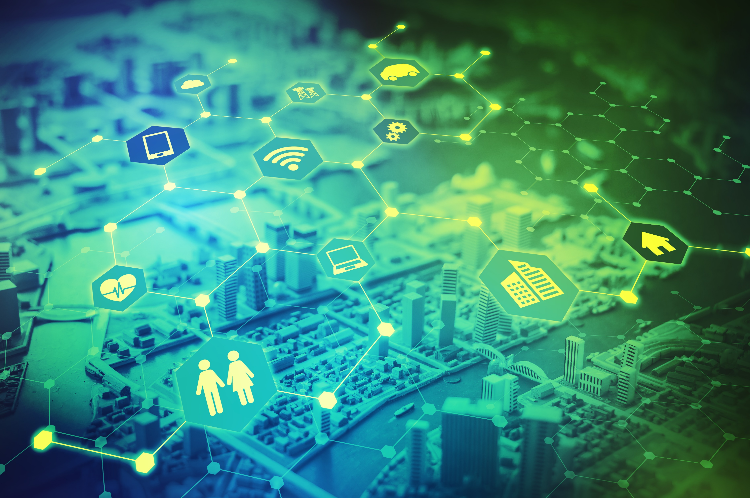
Что такое Smart-город и что туда входит:
Грамотное распределение и управление ресурсами.
Город-улица-дом
Координированное управление инцидентами и событиями между городскими ведомствами.
Централизованное управление уличным освещением.
Автоматизация зданий.
Умная энергетика и управление водоснабжением и очисткой сточных вод.
Интеллектуальное управление движением (ИТС) и уличным освещением.
Автоматизация общественного транспорта.
Мониторинг и автоматизация парковок.
Решения для образования, здравоохранения.
Цифровое ЖКХ.
Безопасный Город.
Время
Вода
Качество воздуха
Электричество
Транспорт
Дороги и дорожная инфраструктура
Дорожное покрытие
Светофорные объекты
Освещение, опоры освещения
Трансформаторные подстанции
Магистральные трубопроводы
Видеонаблюдение
Notes:
Город потребляет огромное количество ресурсов. Для того, чтобы оптимизировать распределение этих ресурсов, сделать более эффективным

Slide 4
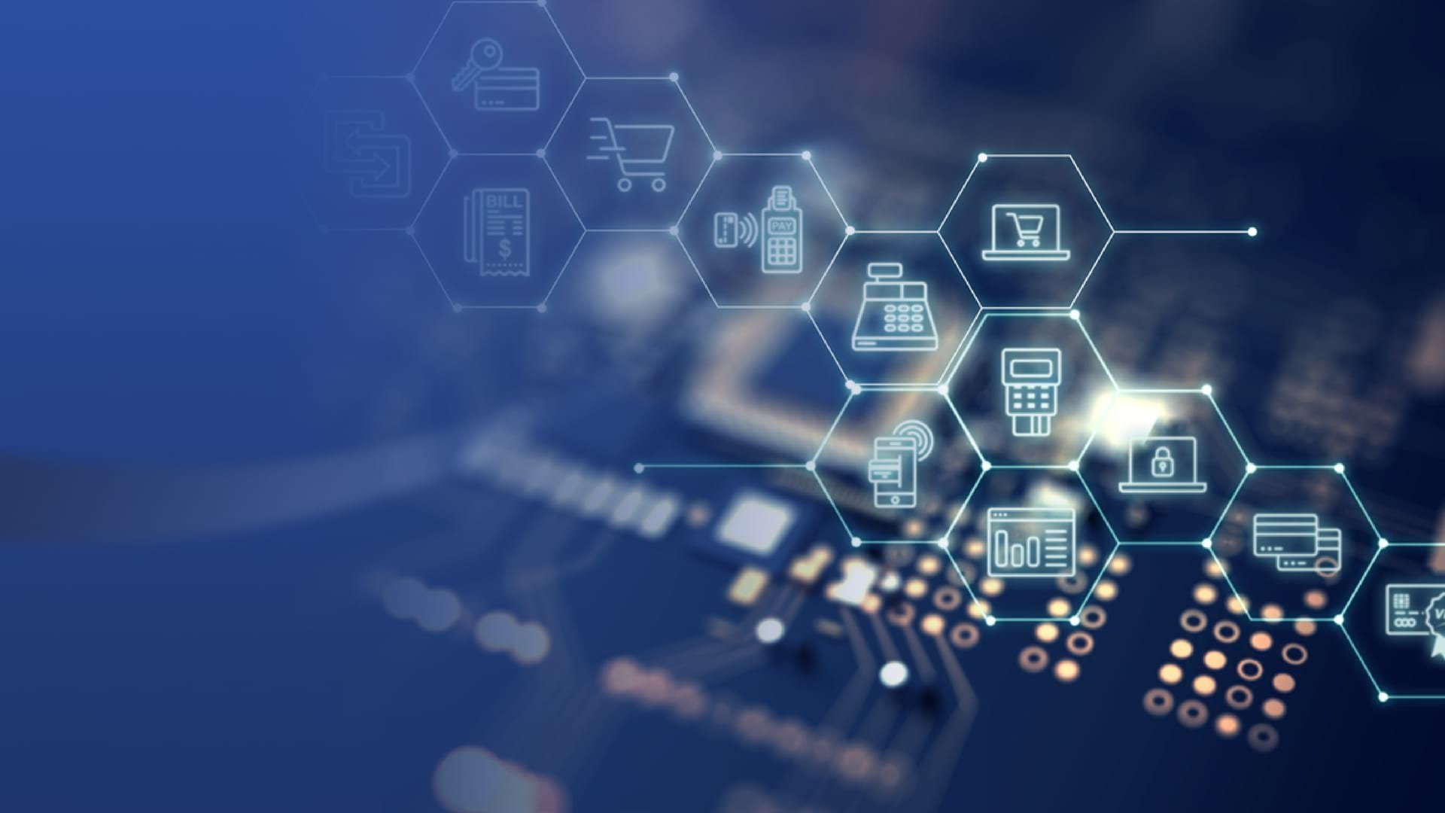
Где и как могут быть полезны беспилотные аппараты в умном городе
Мониторинг состояния дорожного покрытия
Мониторинг скопления людей и анализ поведения
Мониторинг состояния воздуха
Мониторинг плотности дорожного трафика и его эффективное перераспределение
Мониторинг состояния дорожной инфраструктуры
Мониторинг теплопотерь в зимнее время на магистралях
Определение аварийных ситуаций
Уборка и вывоз отходов
Службы доставки
Составление тепловых и кадастровых карт при помощи БПЛА
Notes:
О чем бы мы не говорили ранее это невозможно реализовать без каналов связи и общения элементов инфраструктуры умного города между всеми составляющими.

Slide 5
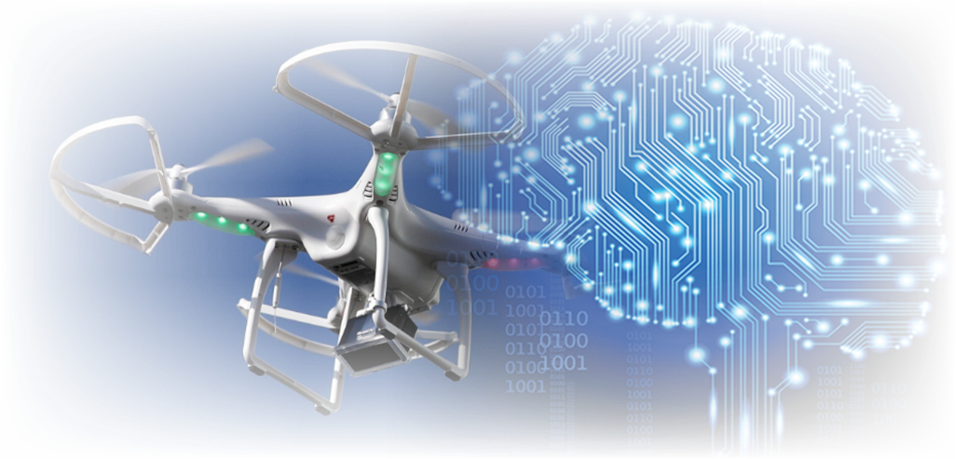
Беспилотные аппараты и их взаимодействие с инфраструктурой
Умный город подразумевает общение всех беспилотных устройств со всей инфраструктурой города. Это считывание дорожных знаков, разметки дорожной инфраструктуры. Взаимодействие с другими участниками дорожного движения и т.д.
Это позволит оперативно управлять и распределять ресурсы, управлять и оптимизировать транспортные потоки. Быстро выявлять и устранять аварийные ситуации (порывы труб, аварии, перераспределять потоки)
Notes:
Взаимодействие с инфраструктурой это симбиоз различных технологий связи: Это 2G/3G/2G/5G. Эти каналы необходимы для передачи больших объемов информации, видеопотоков и т.к. Но не во всех случаях необходим быстрый и дорогой канал связи. Так как быстрый и дорогой подразумевает высокое энергопотребление а следовательно наличие проводного питания. А это не всегда возможно осуществить. И для дорожного знака или опоры освещения не нужен высокоскоростной канал передачи данных. И тут применимы IoT технологии которыми мы располагаем.

Slide 6
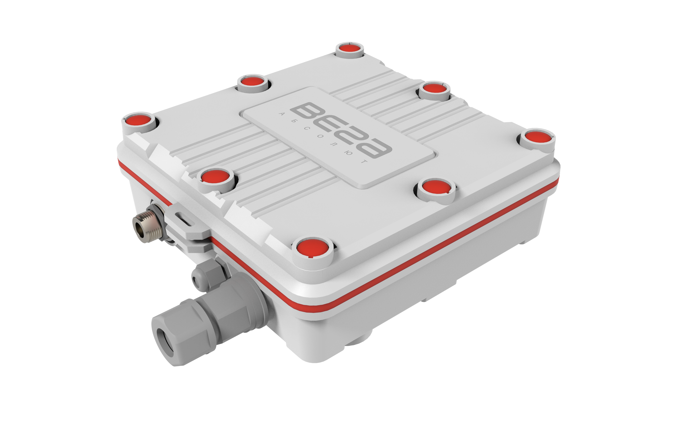
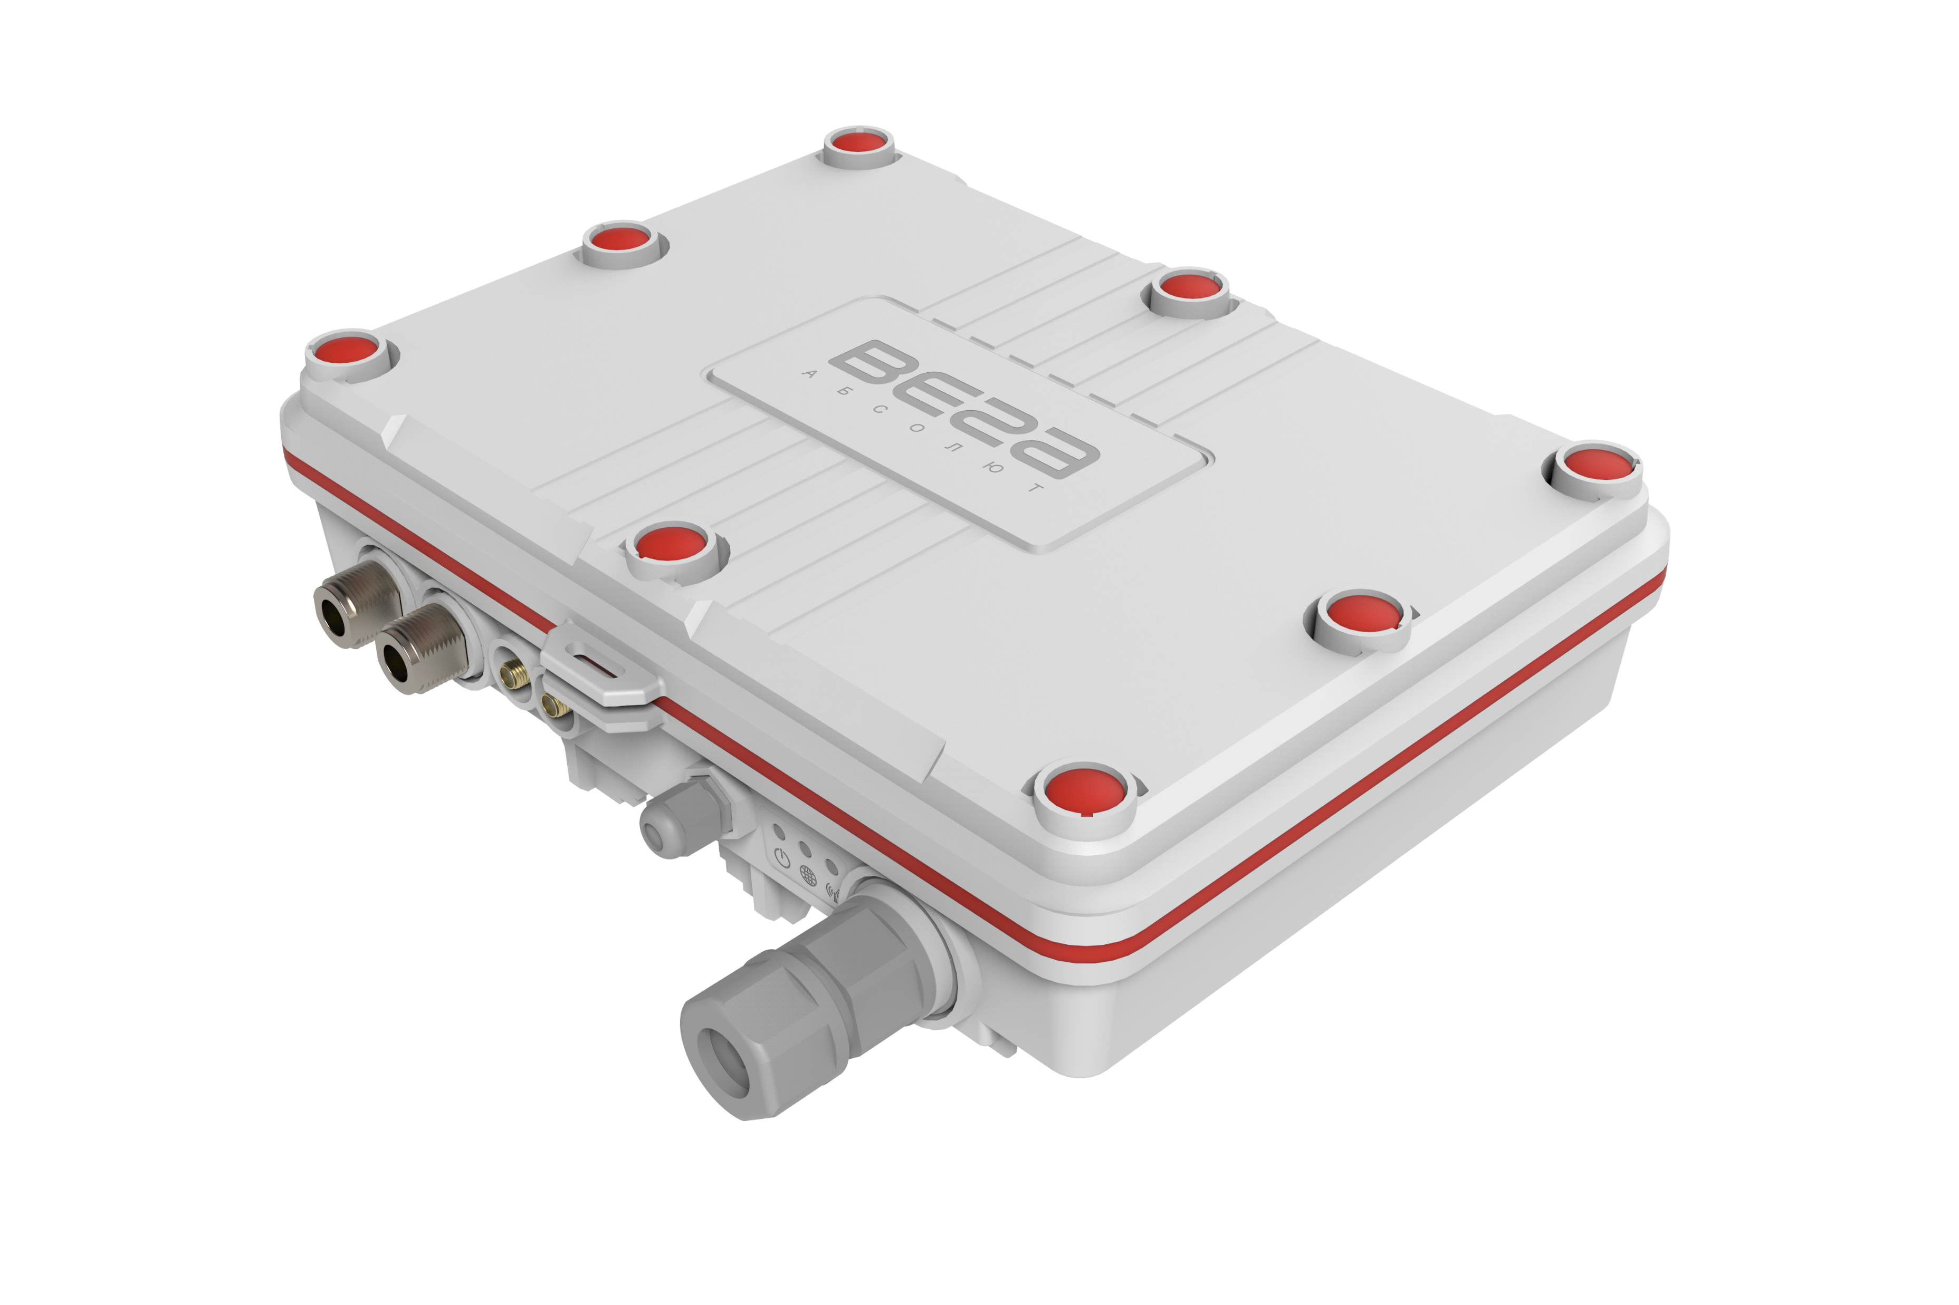
Что может предложить Вега-Абсолют
Обновленную линейку Базовых станций LoRaWAN нашего производства. Базовые станции могут собирать информацию с тысяч объектов инфраструктуры и передавать в центры обработки информации. Выступать в качестве резервного помехоустойчивого канала обмена информаций между беспилотными аппаратами с большой зоной покрытия.
Реализована возможность обнаружения IoT устройств внутри сети по средствам триангуляции. Это может быть полезным в аварийных ситуация, когда другие каналы связи недоступны.

Slide 7
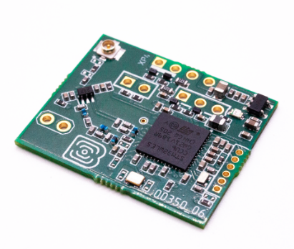
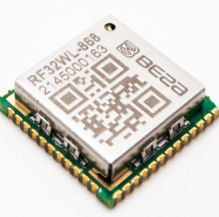
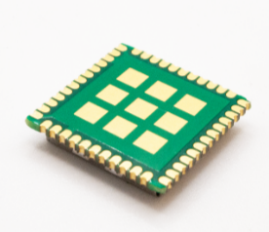
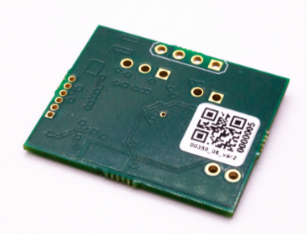
Модули Вега RF32WL, Вега RM868-UFL, Вега RM868-CPA
Компактный размер: 14 х 14 х 2.1 мм
Двухъядерный 32-битный процессор Arm® Cortex®-M4/M0+
Память: флэш-память 256 КБ, SRAM 64 КБ
36 контактов ввода/вывода
Разработан и произведен в России
Компактный размер: 28 х 23 х 1 мм
Разъем для подключения внешней антенны
Идеально подходит для интеграции в приборы учета
Разработан и произведен в России
Вега RF32WL
Вега RM868-CPA
Вега модули предназначен для интеграции в различные устройства для организации обмена данными межу аналогичными устройствами или с базовыми станциями сетей LoRaWAN®.

Slide 8
г. Новосибирск, ул.Большевистская 119а.
vega-absolute.ru
Iotvega.com

